Slide 1
IEEE TRANSACTIONS ON COMMUNICATIONS, VOL. 68, NO. 3, MARCH 2020
Deep Reinforcement Learning for 5G Networks:
Joint Beamforming, Power Control, and
Interference Coordination

Slide 2
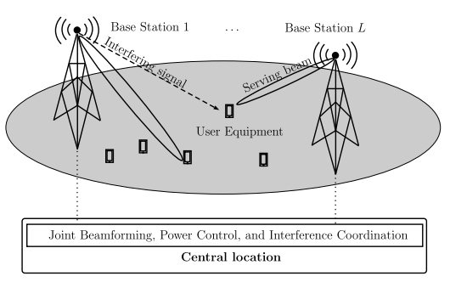
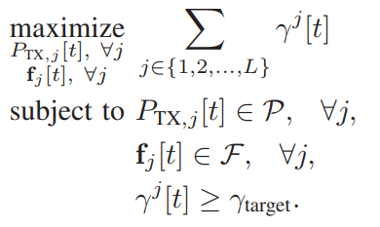
Contributions
수신 SINR을 최적화하는 문제로 다운 링크 방향으로 joint beamforming, power control, and interference coordination 문제를 공식화
central location에서 수신 SINR과 UE의 좌표만 uplink방향으로 전송하여 기지국 간의 race condition을 해결
한 번에 여러 작업을 수행 할 수 있는 deep reinforcement learning 기반 솔루션을 만드는 방법을 보여줌

Slide 3

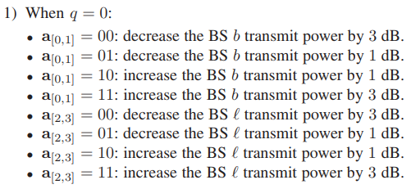
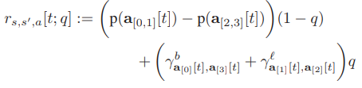

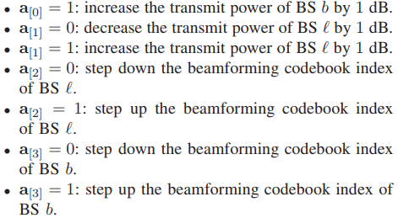
x_ue_1, y_ue_1, x_ue_2, y_ue_2, pt_serving, pt_interferer, f_n_bs1, f_n_bs2 = state
Data
x_ue_1, y_ue_1, x_ue_2, y_ue_2, pt_serving, pt_interferer = state
Voice
P = [-3, -1, 1, 3]
IC = (action & 0b1100) >> 2 PC = (action & 0b0011) IC = P[IC] PC = P[PC] pt_serving *= 10**(PC/10.) pt_interferer *= 10**(IC/10.)
Voice
Data
reward = received_sinr + received_ue2_sinr
power_command_l = action & 0b0001 # 1 power up, 0 power down power_command_b = (action & 0b0010) >> 1 # 1 power up, 0 power down bf_selection_l = (action & 0b0100) >> 2 # 1 step up, 0 step down bf_selection_b = (action & 0b1000) >> 3
reward = P[PC] - P[IC]
Voice
if (power_command_l == 0): pt_serving *= 10**(-1/10.) else: pt_serving *= 10**(1/10.) if (power_command_b == 0): pt_interferer *= 10**(-1/10.) else: pt_interferer *= 10**(1/10.) if (bf_selection_l == 1): f_n_bs1 = (f_n_bs1 + 1) % self.k_oversample*self.M_ULA else: f_n_bs1 = (f_n_bs1 - 1) % self.k_oversample*self.M_ULA if (bf_selection_b == 1): f_n_bs2 = (f_n_bs2 + 1) % self.k_oversample*self.M_ULA else: f_n_bs2 = (f_n_bs2 - 1) % self.k_oversample*self.M_ULA
Data
self.F = np.zeros([self.M_ULA, self.k_oversample*self.M_ULA], dtype=complex)

Slide 4
reward = received_sinr + received_ue2_sinr
Data
reward = P[PC] - P[IC]
Voice
For voice bearers, we reward the agent more if it chooses to power control the serving BS $b$ than if it chooses to control the interference from the other BS $l$.
done = (pt_serving <= self.max_tx_power) and (pt_serving >= 0) and (pt_interferer <= self.max_tx_power_interference) and (pt_interferer >= 0) and \ (received_sinr >= self.min_sinr) and (received_ue2_sinr >= self.min_sinr) and (received_sinr >= self.sinr_target) and (received_ue2_sinr >= self.sinr_target) abort = (pt_serving > self.max_tx_power) or (pt_interferer > self.max_tx_power_interference) or (received_sinr < self.min_sinr) or (received_ue2_sinr < self.min_sinr) \ or (received_sinr > 70) or (received_ue2_sinr > 70)
if abort == True: done = False reward = self.reward_min elif done: reward += self.reward_max

Slide 5
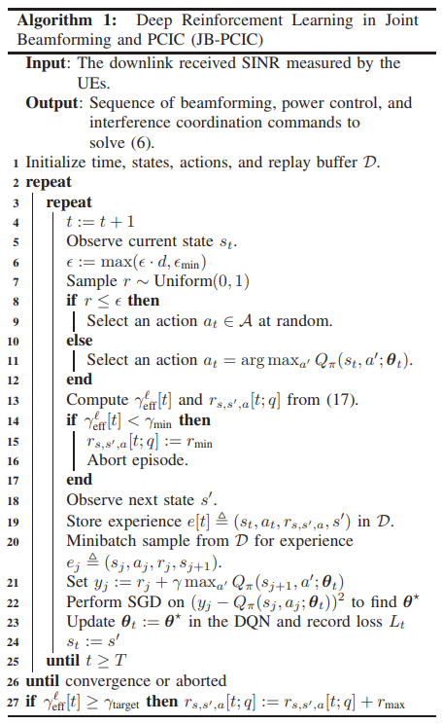
for timestep_index in 1 + np.arange(max_timesteps_per_episode): # Take a step next_observation, reward, done, abort = env.step(action)
action = agent.act(observation)
act_values = self.model.predict(state) return np.argmax(act_values[0]
received_sinr = self._compute_rf(x_ue_1, y_ue_1, pt_serving, pt_interferer, is_ue_2=False) received_ue2_sinr = self._compute_rf(x_ue_2, y_ue_2, pt_serving, pt_interferer, is_ue_2=True)
reward = received_sinr + received_ue2_sinr
reward = P[PC] - P[IC]
done = (pt_serving <= self.max_tx_power) and (pt_serving >= 0) and (pt_interferer <= self.max_tx_power_interference) and (pt_interferer >= 0) and \ (received_sinr >= self.min_sinr) and (received_ue2_sinr >= self.min_sinr) and (received_sinr >= self.sinr_target) and (received_ue2_sinr >= self.sinr_target) abort = (pt_serving > self.max_tx_power) or (pt_interferer > self.max_tx_power_interference) or (received_sinr < self.min_sinr) or (received_ue2_sinr < self.min_sinr) \ or (received_sinr > 70) or (received_ue2_sinr > 70)
if abort == True: done = False reward = self.reward_min elif done: reward += self.reward_max
if abort == True: print('ABORTED.') break

Slide 6
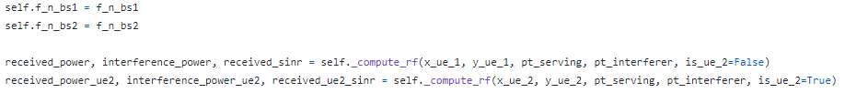

# Remember the previous state, action, reward, and done agent.remember(observation, action, reward, next_observation, done) # Sample replay batch from memory sample_size = min(len(agent.memory), batch_size) # Learn control policy loss, q = agent.replay(sample_size)
def remember(self, state, action, reward, next_state, done): self.memory.append((state, action, reward, next_state, done)) # Make sure we restrict memory size to specified limit if len(self.memory) > 2000: self.memory.pop(0)
def replay(self, batch_size): minibatch = random.sample(self.memory, batch_size) X, y = self._construct_training_set(minibatch) with tf.device('/gpu:0'): loss = self.model.train_on_batch(X, y) _q = np.mean(y) return loss, _q

Slide 7
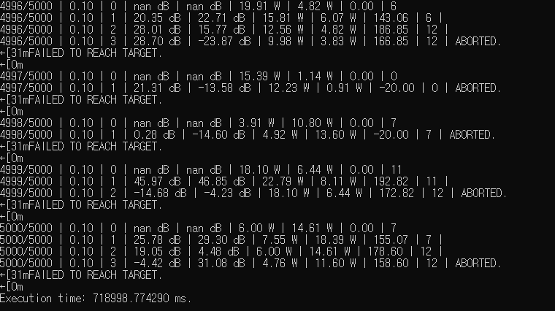
print('{}/{} | {:.2f} | {} | {:.2f} dB | {:.2f} dB | {:.2f} W | {:.2f} W | {:.2f} | {} | '.format(episode_index, max_episodes_to_run, agent.exploration_rate, timestep_index, received_sinr, received_ue2_sinr, pt_serving, pt_interferer, total_reward, action), end='')

Slide 8
Fundamentals of Wireless Communication
David TSE
Pramod viswanath

Slide 9
2장 Wireless channel
2.1 Physicla modeling for wireless channels (전자기학)
2.2 Input/Output model in the wireless channel
2.3 Time and frequency coherence
2.4 Statistical channel models

Slide 10
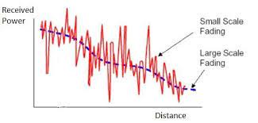
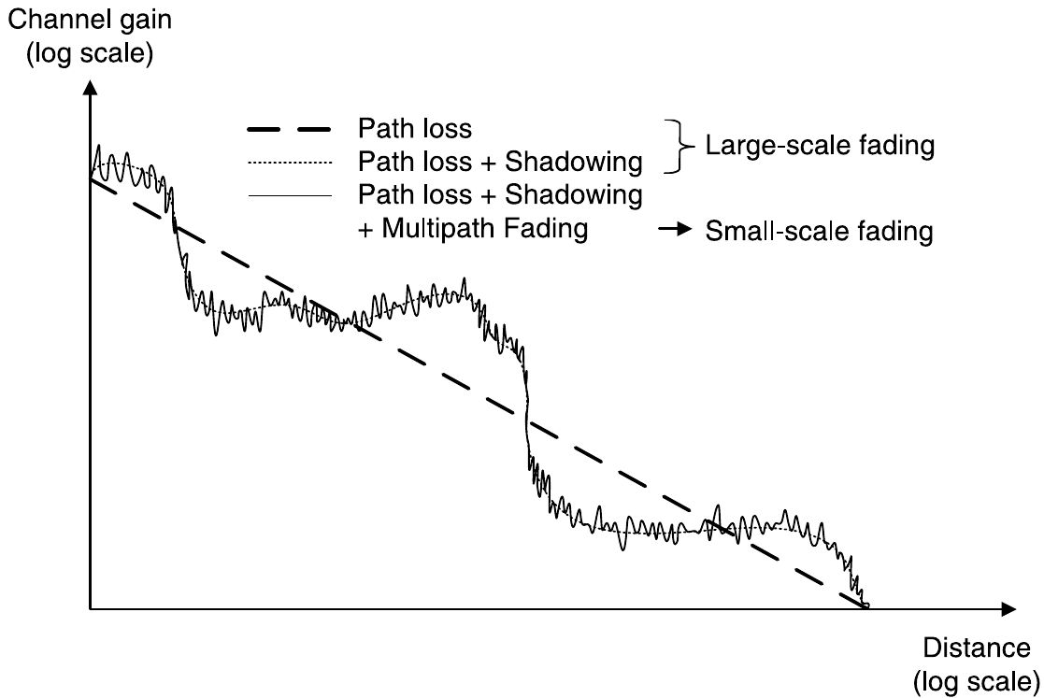
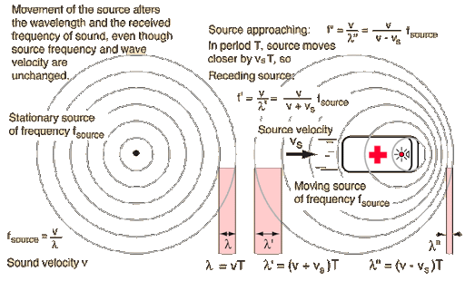
Index & 2.1 Physicla modeling for wireless channels (전자기장)
시작하기 전…
Large scale fading
: 거리로 인한 pathloss + Shadowing
건물, 언덕과 같은 물체에 대한 방해
Small scale fading
: 거리로 인한 pathloss + Shadowing + Multipath
물리적인 감쇄 뿐만 아니라 다중경로 감쇄,
Doppler Shift 영향
* 참고
Pathloss : 거리에 따른 감쇄
Shadowing : 물리적인 장애물
Multipath : 다중 경로 (반사, 회절)
Doppler Shift :

Slide 11
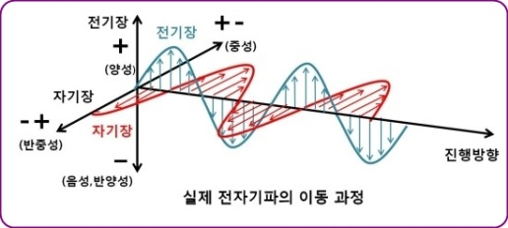
Index & 2.1 Physicla modeling for wireless channels (전자기학)
2.1은 어떤 내용인가..
무선 통신 → 송신기와 수신기 사이의 전자기적 복사로 전송
송신기
수신기
전자기적 방정식을 풀 수만 있다면 송수신기 사이의 나쁜 영향을 찾아 낼 수 있다.
→ 그러나… 너무 복잡하다!
무선 상황에 대한 현상에서 채널상태는 어떤지? 어떻게 근사화할지? 알아야
효율적인 무선 네트워크 설계가 가능하다. (BS의 위치, Power세기, de/modulation 결정 … )
여러 이상적인 상황에서의 물리적 모델링을 제안한다.
Free space
&
Fixed antenna
Free space
&
Moving antenna
Reflecting wall
&
fixed antenna
Reflecting wall
&
Moving antenna
Reflecting from
Ground plane
Multiple reflectors
&
Moving antenna

Slide 12
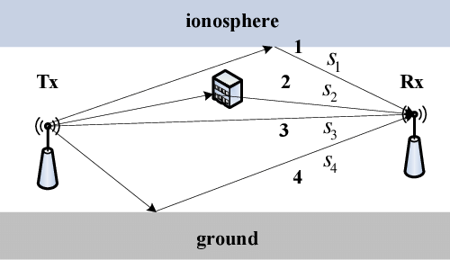
2.2 Input/Output model in the wireless channel
!목표!
다중 경로의 Linear time-varying system으로 모델링
연속 시간 채널 모델로부터 이산 시간채널모델 도출

Slide 13
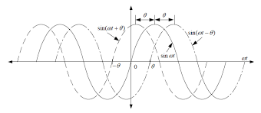













2.2 Input/Output model in the wireless channel
2.2.1 The wireless channel as a linear time-varying system
송신기
수신기
입력 신호 : 정현파
수신 신호 : 감쇄 & 지연
총 감쇄 합
전파 지연
주파수에 의존하지 않기 때문에! : 전송대역 << 반송파 대역
입력 : $x(t)$
$a_{i}(t)$
$τ_{i}(t)$
출력 : $y(t)$
총 감쇄 합
반송파 주파수 배제
전파 지연
반송파 주파수 배제
$t−τ$ 에 발생하는 임펄스 응답 :
출력 : $x(t)$
$h(τ, t)$
출력 : $y(t)$
푸리에
변환
시간 응답
주파수 응답

Slide 14
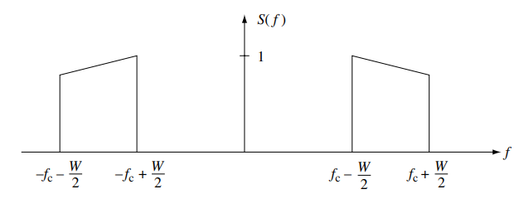
2.2 Input/Output model in the wireless channel
2.2.2 Baseband equivalent model
일반적인 무선 application은 중심에서 W 대역폭을 가지는 Passband로 통신한다.
하지만 convert 전까진 모두 Baseband(기저대역)에서 처리된다.
Up-convert
Down-convert
Passband
A/D
convertor
송신기
수신기
D/A
convertor
Encoder
Modulator
Decoder
Demodulator
Baseband
Baseband

Slide 15

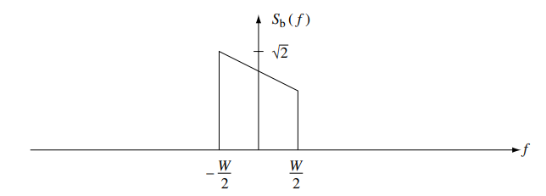



2.2 Input/Output model in the wireless channel
2.2.2 Baseband equivalent model
실수 신호 $s(t)$ (pass band)→ Bandlimited in $\left[f_{c} − \frac{W}{2},f_{c}+ \frac{W}{2}\right] with W<2f_{c}$
complex baseband equivalent : $s_{b}(t)$
$s(t)$는 실수이기 때문에 푸리에 변환 → $S\left(f\right)=S^{∗}(−f)$ Hernitian around $f=0$
$e^{j2πf_{c}t}=cos2πf_{c}t+jsin2πf_{c}t$→ $\sqrt{2}ℜ\left[s_{b}\left(t\right)e^{j2πf_{c}t}\right]=\sqrt{2}cos2πf_{c}t ℜ\left[s_{b}\left(t\right)\right]+\sqrt{2}sin2πf_{c}t ℑ\left[s_{b}\left(t\right)\right]$

Slide 16
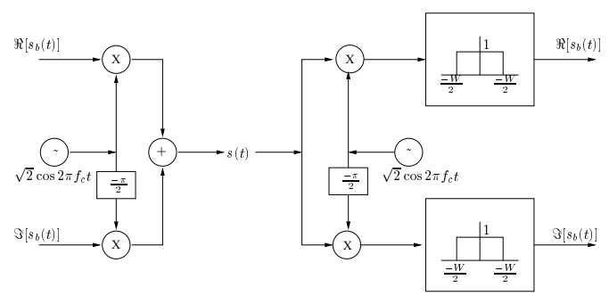


2.2 Input/Output model in the wireless channel
2.2.2 Baseband equivalent model
$$s(t)=\sqrt{2}ℜ\left[s_{b}\left(t\right)e^{j2πf_{c}t}\right]=\sqrt{2}cos2πf_{c}t ℜ\left[s_{b}\left(t\right)\right]+\sqrt{2}sin2πf_{c}t ℑ\left[s_{b}\left(t\right)\right]$$
→ 입력 : $x_{b}(t)$, 출력 : $y_{b}(t)$
→ 송신신호 : $x(t)$, 수신신호 : $y(t)$

Slide 17
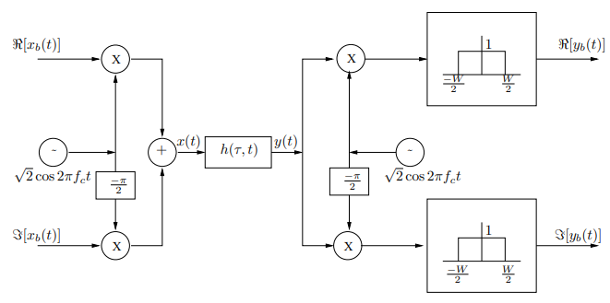
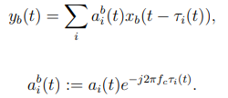




2.2 Input/Output model in the wireless channel
2.2.2 Baseband equivalent model
* quadrature amplitude modulation : QAM
→ 입력 : $x_{b}(t)$, 출력 : $y_{b}(t)$
In-phase 성분 : $ℜ[x_{b}\left(t\right)]$
→ 송신신호 : $x(t)$, 수신신호 : $y(t)$
Quadrature 성분 : $ℑ[x_{b}\left(t\right)]$

Slide 18
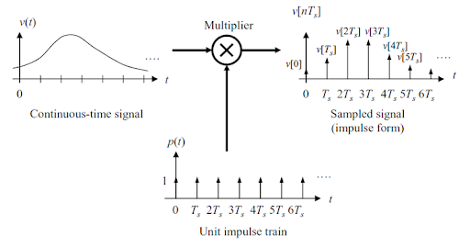
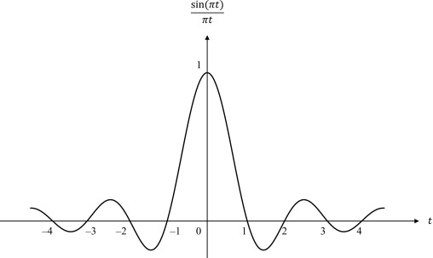


2.2 Input/Output model in the wireless channel
2.2.3 A Discrete Time Baseband Model
연속 신호 모델
이산 신호 모델
샘플링
Sinc!
The baseband equivalent

Slide 19







2.2 Input/Output model in the wireless channel
2.2.3 A Discrete Time Baseband Model
* 참고
시간을 1/W로 나누어서 $y\left[m\right]≡ y_{b}(\frac{m}{W})$라 가정하면
$l ≡m −n$라 한다면
이산 응답 $h_{l}[m]$을 다음과 같이 정의 할 때
이산 신호 모델
$l$ : 탭 m 시간에서의 $l$-th 채널 필터 * $τ_{i} ≈ \frac{l}{W}$
감쇄와 지연이 시불변일 경우

Slide 20
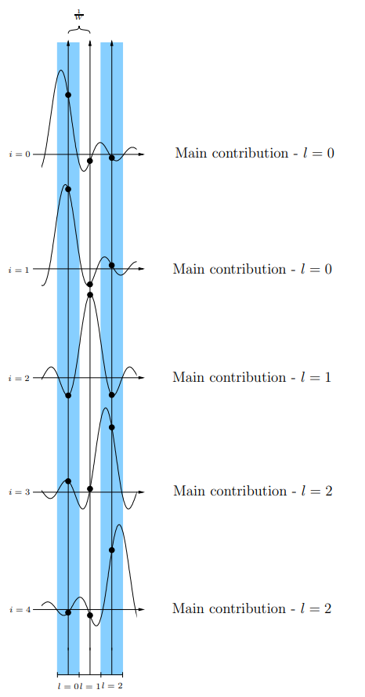

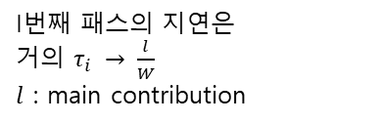




2.2 Input/Output model in the wireless channel
2.2.3 A Discrete Time Baseband Model
I번째 패스의 지연은
거의 $τ_{i} → \frac{l}{W}$
$l$ : main contribution
$$\frac{1}{W}$$
$$\frac{1}{W}$$
$$\frac{1}{W}$$
$$\frac{1}{W}$$
$$\frac{1}{W}$$
$≈$ $\frac{l}{W}$ = $\frac{4}{W}$
$$l$$
1
2
3
4
5
A-path : 지연
= $\frac{l}{W}$ = 0
B-path : 지연
$≈$ $\frac{l}{W}$ = $\frac{4}{W}$

Slide 21
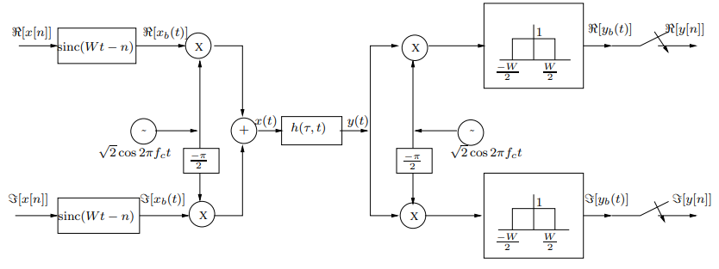
2.2 Input/Output model in the wireless channel
2.2.3 A Discrete Time Baseband Model

Slide 22



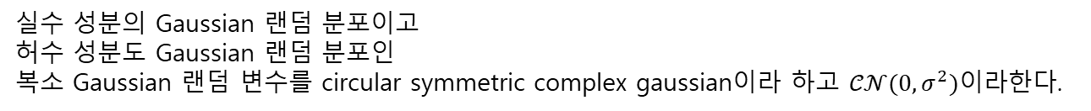
2.2 Input/Output model in the wireless channel
2.2.4 Additive White Noise
공기중 잡음 모델 : $w(t)$
AWGN (zero-mean additive white Gaussian noise)
연속신호 모델
이산신호 모델
White Gaussian Random Vector의 성분은
independent and identically distributed (i.i.d.) Gaussian Random Variables이다.
실수 성분의 Gaussian 랜덤 분포이고
허수 성분도 Gaussian 랜덤 분포인
복소 Gaussian 랜덤 변수를 circular symmetric complex gaussian이라 하고 $𝒞𝒩(0, σ^{2})$이라한다.
* circular symmetric property : 분$포 e^{jφ}X$는 모든 $φ$에 대해 분$포 X$와 동일하다.
→ 모든 경로에서 독립적으로 영향을 미친다.

Slide 23
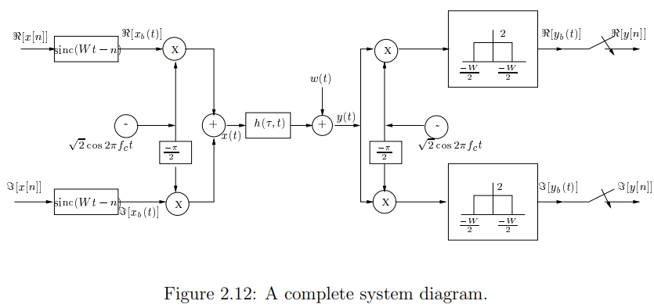
2.2 Input/Output model in the wireless channel

Slide 24
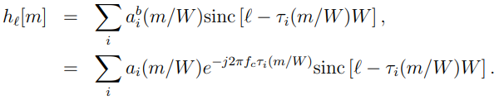

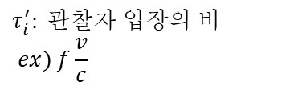

2.3 Time and Frequency Coherence
2.3.1 Doppler Spread and Coherence Time
* 채널은 얼마나 자주 변할까?
$∗ 무$엇이 채널을 변화시키는가?
1) $a_{i}의$ 중요한 변화에 수 초~그 이상의 시간이 발생한다. (천천히~)
2) Path $i$ phase의 중요한 변화에 1/$(4D_{i})$ 시간이 발생한다. (빠르게!)
$D_{i}$=$f_{c}τ_{i}^{′}(t)$ is the Doppler shift for that path.
→ $l$-th 탭에 기여하는 path $i$는 각자 다른 $D_{i}$를 갖는다.
$$τ_{i}^{′}: 관찰자 입장의 비 ex) f\frac{v}{c}$$
* $이$들 중 Doppler shift간의 차이가 클수록 변화는 빨라진다.
→ 1/$(4D_{i}$)
이를 Doppler spread $D_{s}$라고 하자 (모든 path에 대해서)
$∗ D_{s} ≈10ms$정도이다.

Slide 25






2.3 Time and Frequency Coherence
2.3.1 Doppler Spread and Coherence Time
* 왜 max일까?
$f_{c}$에 비례
$W$에 비례
$$f_{c}>W$$
* $path를$ 이동하는 것이 phase가 크게 바뀌는 것 보다 더 길다.
→ 필터 tap의 가장 빠른 변화는 위상 변화로 인해 발생한다.
→ 그 변화에 따른 지연 시간은 1/$(4D_{s}$)라 한다.
* Time coherence : $T_{c}$ → 채널은 언제 마다 바뀌게 될까?
* fast-fading & slow fading
$d$ : delay requirement of the application
Fast fading : $T_{c}≪ d$
Slow fading : $T_{c}≫ d$

Slide 26

2.3 Time and Frequency Coherence
2.3.2 Delay Spread and Coherence Bandwidth
* 대역폭은 얼마나 자주 변할까?
$∗ 각$ path 마다 전파지연은 다르다.
이를 Time spread $T_{s}$라고 하자 (모든 path에 대해서)
$$∗Ex$$
LAN : ~ 수 Km정도 이지만
Path 길이는 300~600m정도이다. (delay 1$μs$~2$μs$)
일반적인 무선 채널은 underpread이다 ($T_{d}≪T_{d})$
Celluer systems의 대역폭 범위 : 수 kHz~수 MHz → multipath delay spread values에 대해
Path delay는 2~3개의 sinc 함수안에 있다. 흔히는 1개만 있다.
수신기가 필터 탭을 추정해야 한다.
하지만 개별 path에 대한 지연 및 강도에 대한 정보가 명확하지 않고 일반적으로 사용 할 수 없다.
Ultrawideband (UWB) 의 대역폭 범위 : 3.1GHz~10.6GHz → multipath delay spread values에 대해
Path delay는 수 100개의 sinc 함수안에 있다.
우리가 정말로 필요한 것은
도플러 확산, Time coherence 및 Time spread 확산과 같은 총 물리적 메커니즘의 값입니다.

Slide 27




2.3 Time and Frequency Coherence
2.3.2 Delay Spread and Coherence Bandwidth
$∗$ 채널의 Time spread는 주파수의 일관성 (frequency coherence)을 나타낸다.
Time coherence와 같이 frequency도 기준이 필요하다.
* $주$파수 응답에 대한 이해 필요
* 각 path에 대한 phase는 $f$에 대해 선형이다.
* multipath에 대해서 $2πf(τ_{i}\left(t\right)− τ_{k}\left(t\right))$ 만큼 phase차이가 있다.
* phase차이는 주파수의 선택적 fading에 의해 발생한다.
* bandwidth coherence : $W_{c}$ → 주파수는 언제 마다 바뀌게 될까?
* flat-fading & frequency-selective
$W$ : bandwidth of the input
Flat fading : $W_{c}≫W$ : tap이 적다 (완만)
Frequency-selective :${ W}_{c} ≪W$ : tap이 많다 (뚜렷)
* 정리 하자면
Time coherence($T_{c}$) → 채널이 시간에 대해 얼마나 빨리 바뀌는지?
bandwidth coherence($W_{c}$ ) → 채널이 주파수에 대해 얼마나 빨리 바뀌는지?

Slide 28
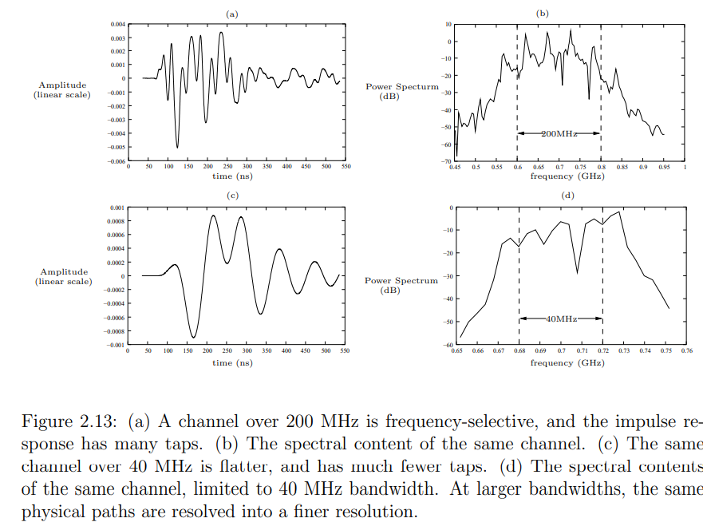


2.3 Time and Frequency Coherence
2.3.2 Delay Spread and Coherence Bandwidth
* 모두 동일한 채널
Tap이 많다
$$W ⇑$$
Tap이 적다
Frequency-selective
$$W ⇓$$
Flat

Slide 29
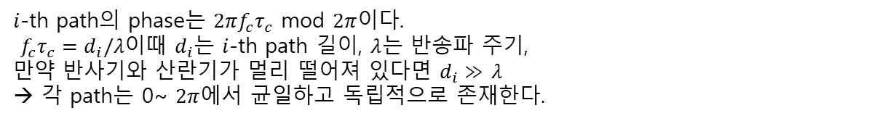
2.4 Statistical Channel Models
2.4.1 modeling Philosophy
우리는 채널 컨디션의 실효 값 범위에 대해 알고 싶다.
$\{h_{l}[m]\}$을 측정 해야 채널 필터 탭을 알 수 있지만, 우리는 통계적 특성을 원한다.
→ White Gaussian noise 처럼
확률 모델을 이용하면 Doppler 확산, time 확산을 더 명확하게 이해할 수 있다.
다행이도 input/output 모델에서 모델링 해야 하는 것은 filter tap $\{h_{l}[m]\}$이고
다행이도 filter tap $\{h_{l}[m]\}은$ 통계모델이 정확할 수 있는 충분한 path의 합으로 구성 되어있다.
2.4.2 Rayleigh and Rician Fading
* 채널 필터의 간단한 모델은 가정이 필요하다.
단일 tap에 해당하는 지연 창에 많은 수의 통계적으로 독립적인 반사기(reflected)와 산란기(scattered)가 있다.
$i$-th path의 phase는 $2πf_{c}τ_{c}$ mod $2π$이다.
$f_{c}τ_{c}=d_{i}/λ$이때 $d_{i}$는 $i$-th path 길이, $λ$는 반송파 주기,
만약 반사기와 산란기가 멀리 떨어져 있다면 $d_{i}≫$ $λ$
→ 각 path는 0~ $2π$에서 균일하고 독립적으로 존재한다.

Slide 30



2.4 Statistical Channel Models
2.4.2 Rayleigh and Rician Fading
The contribution of each path in the tap gain $h_{l}[m$]
이는 circular symmetric complex random variable로 모델링할 수 있다.
→ $h_{l}[m$]은 수많은 독립적인 circular symmetric random variables의 합이다.
→ $ℜ(h_{l}[m\text{]}\text{)}$은 독립적인 실수 random variables의 합이다.
* Central Limit Theorem (중심 극한 정리)
동일한 확률분포를 가진 독립 확률 변수 n개의 평균의 분포는 n이 적당히 크다면 정규분포에 가까워진다는 정리이다.
$ℜ(h_{l}[m\text{]}e^{jφ}\text{)}는$ 가우시안 분포이다, 모든 고정된 $φ에$ 대해서
→ $h_{l}[m\text{]}는$ $𝒞𝒩(0, σ^{2})이$다.
* Rayleigh fading
→ $l 탭의 \left|h_{l}[m\text{]}\right|$을 Rayleigh 랜덤 변수라고 한다.
* ${\left|h_{l}[m\text{]}\right|}^{2}의$ PDF는 지수분포이다.
*PDF

Slide 31

2.4 Statistical Channel Models
2.4.2 Rayleigh and Rician Fading
* Rayleigh fading
반사기 및 산란기가 많을 땐 더 정확하고,
일반적인 상황에서 단순성을 위해 주로 채택된다.
* Rician fading
→ Line of sight path (LOS)가 크고 알려진 크기를 가지는 독립경로가 많은 환경 에 적합한 모델
phase
반사기와 산란기의 합
* $κ$ : 반사 경로의 에너지와 산란 경로의 에너지 비율
→ 하지만 복잡하다…

Slide 32




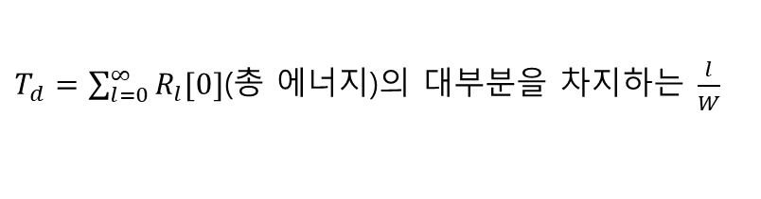
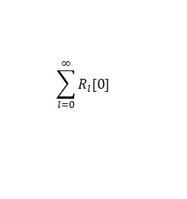


2.4 Statistical Channel Models
2.4.3 Tap Gain Autocorrelation Function
* 채널이 시간에 따라 어떻게 변할까?
→ 채널 변동률은 통신 문제의 여러 측면에 상당한 영향을 미칩니다.
* Tap gain autocorrelation function $R_{l}[n]$
* 명확한 이해 <Time spread $T_{d}$, Time coherence $T_{c}$>
$T_{d}=\sum_{l=0}^{∞}{R_{l}[0]}$(총 에너지)의 대부분을 차지하는 $\frac{l}{W}$
$$\sum_{l=0}^{∞}{R_{l}[0]}$$
$$h_{l}[m]$$
$$l=1$$
$$l=2$$
$$l=3$$
$$l=4$$
$$l=1$$
$$l=2$$
$$l=3$$
$$l=4$$
$T_{c}=R_{l}\left[n\right]이$ $R_{l}[n]$과 갑자기 달라지는 시간

